Slide 1
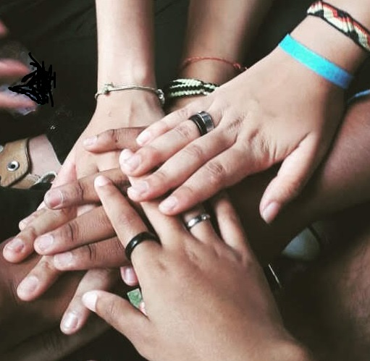
Câmara dos Deputados
Comissão de Constituição e Justiça e de Cidadania
Subcomissão Especial de Proteção e dos Direitos da Criança e do Adolescente
Audiência Pública - Eixo Temático nº 1:
Fortalecimento dos Vínculos Familiares
Marcia Oliveira – coordenadora

Slide 2
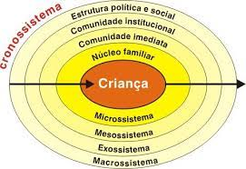
Eixo I - Fortalecimento dos vínculos familiares
Como fator de proteção da infância, da adolescência e de desenvolvimento da sociedade.
Família (lugar natural) primeiro e melhor lugar
Fortalecimento de vínculos como foco de políticas públicas
Formação parental – amparo e formação dos pais na educação de seus filhos
- Modelo ecológico (Bronfenbrenner, 1979; Belsky, 1993)

Slide 3
Família
Espaço de proteção
Espaço de violação
As famílias necessitam de apoio para potencializar seu papel protetivo.

Slide 4
Violências invisíveis – Dados do Disque 100 Série histórica últimos 9 anos (2011 – 2019)
Relação suspeito/vítima
73% do total das violências foram cometidas por pessoas da família.

Slide 5
Violências invisíveis – Dados do Disque 100 Série histórica últimos 9 anos (2011 – 2019)
Local de ocorrência da violência

Slide 6
Violências invisíveis – Dados do Disque 100 Série histórica últimos 9 anos (2011 – 2019)
Tipos de violência mais denunciadas
Fonte: Ministério da Mulher, da Família e dos Direitos Humanos - DISQUE 100, Balanço Geral - Crianças e adolescentes – Nacional Período: 2011 - 2012 - 2013 - 2014 - 2015 - 2016 - 2017 - 2018 - Janeiro a 22 de dezembro de 2019 - Emitido em: 17/06/2020 11:00:00

Slide 7
Violências invisíveis – Dados do Disque 100 Série histórica últimos 9 anos (2011 – 2019)
Negligência

Slide 8
Violências invisíveis – Dados do Disque 100 Série histórica últimos 9 anos (2011 – 2019)
Negligência

Slide 9
Violências invisíveis – Dados do Disque 100 Série histórica últimos 9 anos (2011 – 2019)
Negligência

Slide 10
Violências invisíveis – Dados do Disque 100 Série histórica últimos 9 anos (2011 – 2019)
Violência Psicológica

Slide 11
Violências invisíveis – Dados do Disque 100 Série histórica últimos 9 anos (2011 – 2019)
Violência Física

Slide 12
Violências invisíveis – Dados do Disque 100 Série histórica últimos 9 anos (2011 – 2019)
Violência Sexual

Slide 13
Violências invisíveis – Dados do Disque 100 Série histórica últimos 9 anos (2011 – 2019)
Faixa etária
37% das violências foram contra crianças na
primeira infância
(0 a 6 anos).
57% das violências envolvem crianças (0 a 11 anos).
33% contra adolescentes
(12 a 18 anos).
Em 10% das denúncias a idade da criança não foi informada.

Slide 14
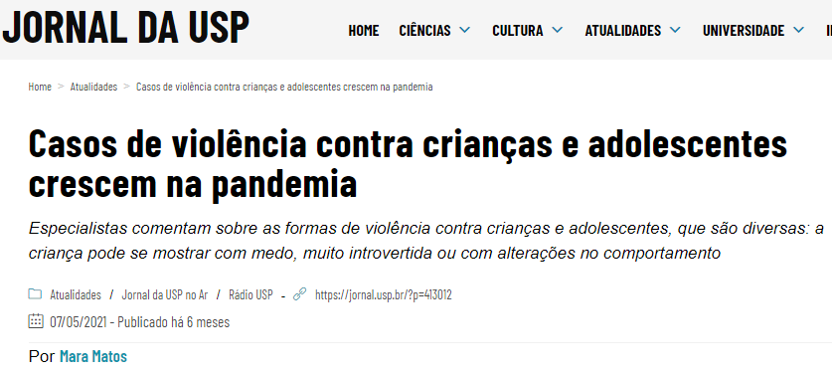
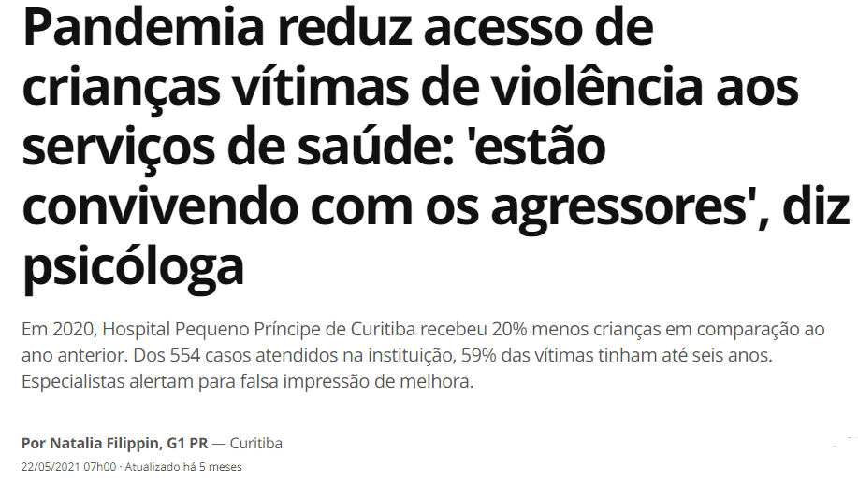
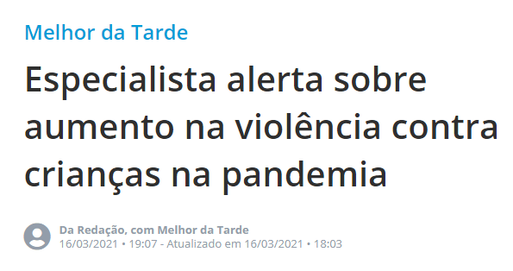
Pandemia COVID-19 - aumento dos casos de violência
contra crianças e adolescentes

Slide 15
Pandemia COVID-19 - aumento dos casos de violência
contra crianças e adolescentes
Mensagem dos mobilizadores
sobre a violência na pandemia e os
sentimentos das crianças e adolescentes
Vídeo 1:13

Slide 16
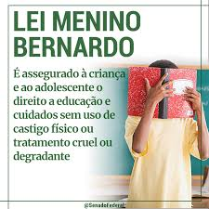
Foco na Prevenção e Proteção
Constituição Federal (CF, 1988) - Art. 227
Convenção sobre os Direitos da Criança (CDC, 1989)
Estatuto da Criança e do Adolescente (ECA, 1990) - Artigos 70, 70-A, 70-B
Manutenção dos direitos conquistados e que fazem parte das normativas nacional e internacional;
Ações que materializem as leis na vida das crianças e adolescentes e apóiem as famílias a concretizá-las;
Orçamento público que garanta a execução das políticas, programas e ações voltadas para crianças e adolescentes - prioridade absoluta - e suas famílias.

Slide 17
Fortalecimento de vínculos como foco em políticas públicas
PAIF - Serviço de Proteção e Atendimento Integral às Famílias
SCFV - Serviço de Convivência e fortalecimento de Vínculos
Programa Criança Feliz
Pré-Natal
Serviços de Saúde Mental
Programa Saúde na Escola (PSE)
Conselhos Tutelares
Conselhos dos Direitos da Criança e do Adolescente
Organizações da sociedade civil
I
N
T
E
R
S
E
T
O
R
I
A
L
I
D
A
D
E

Slide 18
Atuação da Rede Não Bata, Eduque
Incidência política
77% dos suspeitos de cometerem violência contra crianças e adolescentes são pessoas com quem elas mantém relações de afeto e parentesco
Estabelecendo parcerias com o poder público e a sociedade civil
Promovendo a participação infantojuvenil
Mobilizando a sociedade civil
Formação continuada dos operadores do SGD
Desenvolvendo conteúdo e metodologias

Slide 19
Contribuição no processo formativo
657 profissionais formados
Profissionais do CRAS, CREAS, Conselhos Tutelares, Educação Infantil, Saúde e OSC
presencial e online – 2016 a 2020
77% dos suspeitos de cometerem violência contra crianças e adolescentes são pessoas com quem elas mantém relações de afeto e parentesco

Slide 20
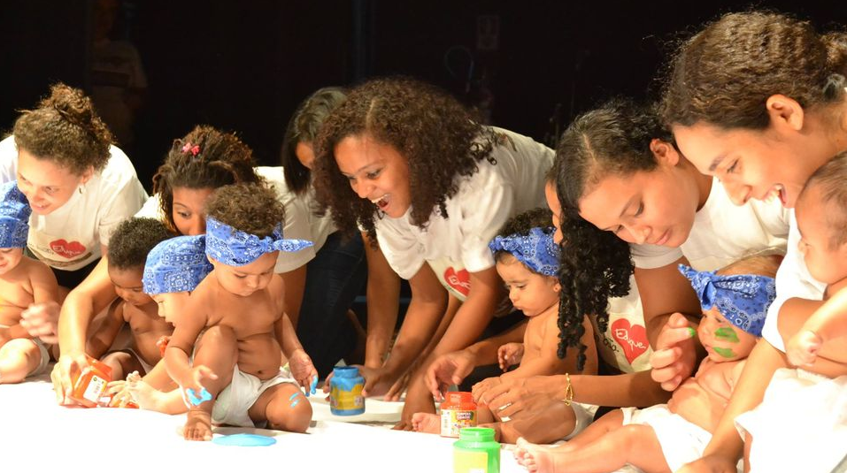
Mensagem
“Acreditamos que toda família tem potencial para educar e cuidar das crianças com afeto, respeito, diálogo e cooperação, por isso, é fundamental o estabelecimento de políticas publicas, programas e ações que possam contribuir para a função protetiva das famílias”.

Slide 21
Obrigada!
Marcia Oliveira
coordenacao@naobataeduque.org.br
www.naobataeduque.org.br
https://www.facebook.com/NaoBataEduque/
https://www.instagram.com/naobataeduque/

Slide 22
Grupo Gestor

